Slide 1



נושא השיעור: מעקב פשוט אחרי קו
שיעור בתכנות 3 EV למתחילים
נכתב במקור ע"י קבוצת DROID ROBOTICS תורגם לעברית ע"י קבוצה FLASH #74 בית ספר על שם יצחק רבין,שוהם

Slide 2
נושאי השיעור:
למד איך אנשים ורובוטים עוקבים אחרי פס
למד איך לגרום לרובוט לעקוב אחרי קו בעזרת מצב הצבע של החיישן .
למד איך לעקוב אחרי קו עד שחיישן מופעל
למד איך לעקוב אחרי קו למרחק מסויים
למד איך לשלב לולאות, חיישנים ומפצלים ( SWITCH)

Slide 3
הוראות למורה
שקופיות 4-7 מונפשות , בשביל הבנה רבה יותר של התלמידים אנו ממליצים שתפעיל את השקופיות האלה
חלק לכל תלמיד/קבוצה עותק של דף העבודה
אתגר 1 מתחיל בשקופית 10 ואתגר מתחיל בשקופית 13
מדריך לדיון בשקופית 16
תלמידים מתקדמים יותר עלולים להתעניין במעקבים אחרי קו מתוחכמים יותר ב EV3Lessons.com

Slide 4

לעקוב אחרי האמצע?
בני אדם רוצים לעקוב אחרי האמצע
בוא ננסה שהרובוט שלנו יעשה את אותו הדבר בעזרת חיישן הצבע
איזה סוג של שאלות אנחנו יכולים לשאול בעזרת החיישן הזה?

Slide 5
אם אתה על שחור המשך לנסוע ישר
אם אתה על לבן פנה שמאלה כדי לחזור לקו השחור
נדמה שזה עובד מצויין פה

Slide 6
אם אתה על שחור המשך לנסוע ישר
אם אתה על לבן פנה שמאלה כדי לחזור לקו השחור
אוי לא! נדמה שהרובוט שלנו מתרחק
כשהרובוט עוזב את הצד השמאלי של הקו התוכנית לא עובדת יותר!

Slide 7
מעקב אחרי קו : גרסת הרובוט
למה שאדם יעקוב אחרי האמצע?
הם יכולים לראות את ההמשך
הם יכולים לראות את כל הקו ואת סביבתו
הם יכולים לראות את שני הצדדים ואיזה צד הם עזבו
למה הרובוט לא יכול לעשות אותו דבר?
הם לא יכולים לדעת אם הם מימין או משמאל לקו
איך אנחנו יכולים לוודא שהרובוט כל הזמן פונה לאותו צד של הקו?
במקום האמצע, הרובוט יעקוב על הגבול
אז הרובוט יטעה רק לאותו הצד
עכשיו נראה לך איך זה עובד

Slide 8
רובוט עוקב אחרי קו: על הגבולות
מעקב אחרי הצד השמאלי
מעקב אחרי הצד הימני
אם על השחור פנה שמאלה אם על הלבן פנה ימינה
אם על השחור פנה ימינה , אם על הלבן פנה שמאלה
לרובוט אין בחירה לאיזה כיוון הם צריכים להסתובב כאשר חיישן הצבע רואה צבע אחר
התשובה תלויה באיזה צד על הקו אתם עוקבים!

Slide 9
התחל את הרובוט על הכיוון הנכון
✗
✔
✔

Slide 10
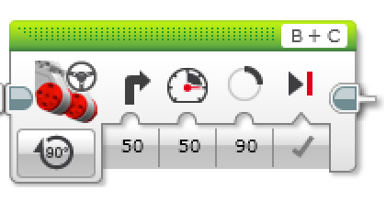
מעקב אחרי קו אתגר 1
שלב 1: כתוב תוכנית שעוקבת אחרי הצד הימני של הקו.
רמז: אם החיישן רואה שחור, פנה ימינה. אם החיישן רואה לבן, פנה שמאלה. השתמש בלולאות ומפצלים.
שלב 2: נסה זאת על קווים שונים
האם המעקב אחרי קו עבד אותו הדבר על הקו הישר ועל הקו העקום?
שלב 3: אם לא נסה במקום היגוי = 50 ערכים נמוכים יותר
האם הוא יותר טוב על הקווים העקומים עכשיו?
B
B
C
C

Slide 11
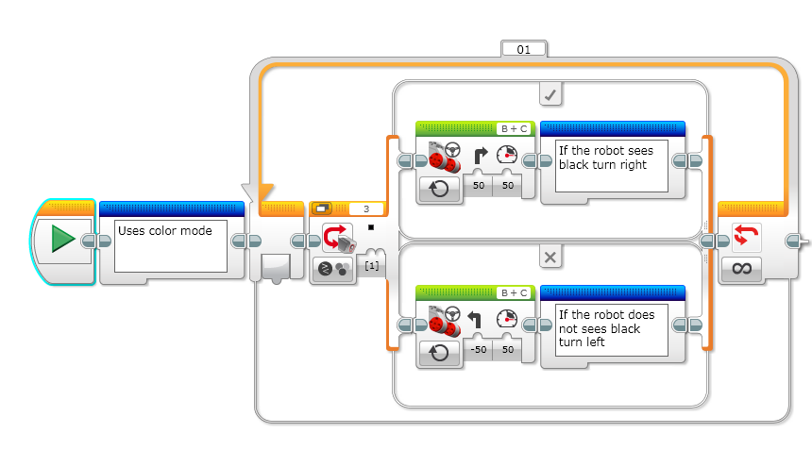
פתרון אתגר 1
ש. האם התוכנית הזאת עוקבת אחרי הצד הימני או השמאלי של הקו?
ת. הרובוט עוקב אחרי הצד הימני של הקו
Notes:
Right side

Slide 12
פתרון אתגר 1
ש. המעקב הזה נמשך לתמיד. איך אנחנו גורמים לו לעצור?
ת. משנים את תנאי העצירה של הלולאה
Notes:
Right side

Slide 13
מעקב אחרי קו אתגר 2
חלק 1: כתוב מעקב אחרי קו שעוצר כאשר אתה לוחץ על חיישן המגע
חלק 2: כתוב מעקב אחרי קו שעוצר אחרי מרחק מסוים

Slide 14
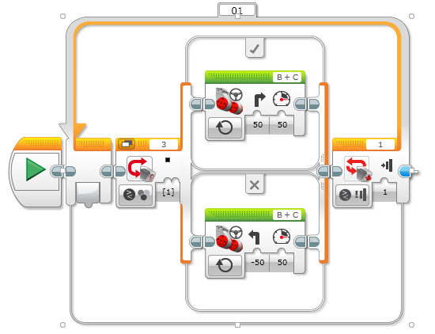
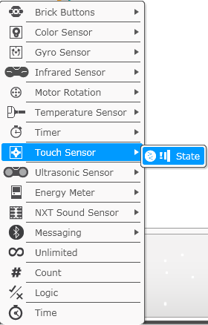
פתרון אתגר 2: חיישן

Slide 15
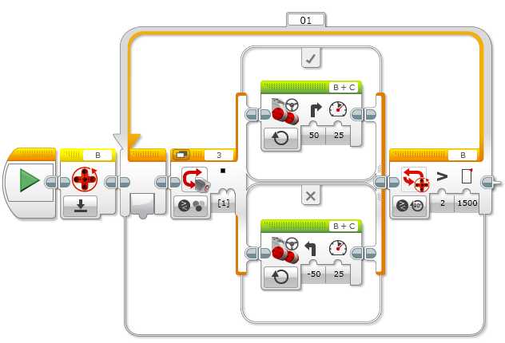
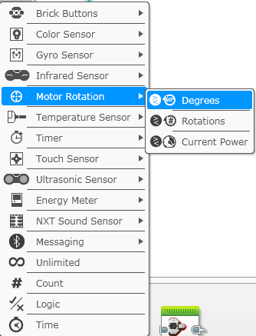
פתרון אתגר 2: מרחק מדויק

Slide 16
מדריך לדיון
למה זה חשוב שהרובוט ידע לעקוב על אותו הצד של הקו?
הרובוט יודע לבדוק רק אם הוא על או לא על הקו.
זהו מעקב אחרי קו בסיסי. איזה דברים היו לא טובים לגבי מעקב אחרי הקו הזה? האם אתם חושבים שאפשר לשפר את הקו הזה?
תגלו את זה בהמשך . מעקבים אחרי קווים חלקים יותר בשיעורים למתקדמים
איזה חיישן מודד עד כמה נסעת?
חיישן הסיבוב אשר השתמשנו בו באתגר 2 מודד עד כמה הגלגלים הסתובבו
איך תוכלו לכתוב מעקב אחרי קו שעוצר כאשר הוא רואה פס? או צבע אחר?
נשנה את תנאי העצירה של הלולאה בכדי שישתמש בחיישן הצבע

Slide 17
קרדיטים
מדריך זה נכתב על ידי סאנג'אי סשן וארווין סשן מקבוצת
Droid Robotics ותורגם על ידי קבוצה 74 מבית ספר רבין שוהם
This work is licensed under a Creative Commons Attribution-NonCommercial-ShareAlike 4.0 International License.

